Slide 1
話し手と聞き手のお作法論
淡江大学修士課程一年生
606100245 黄棋秝

Slide 2
会話とは
語学学習というと、話し方，書き方といった「情報を送り出す」ことばかり学ぼうとしていませんか。
しかし、コミュニケーションというのは、情報を送る側と受ける側の両方が存在しているものであり、日本語と中国語で情報の送り出し方が違うのと同様、実は受け手も、その送り手に見合う「理解の仕方」をしているものなのです。
日本語と中国語における自然で適切な表現を目指すべき、最初に、日本語，中国語各ネイティブの、情報の受けとめ方の違いについて考えます。

Slide 3
聞き手の作法
それからは二種類のコミュニケーションの形を見て取れます。頭の中に、すでにジョークのファイルを持っている古株組と、それが入っていない新入り。前者は、情報を最初からくどくどと述べて聞かせる必要がない相手。
すでに知っているわけなので、いわばアクセス用のパスワードさえ渡せば十分な人たちです。しかし、新入りにとってはそのようなパスワードはただの無意味な文字列でしかなく、情報ファイルを最初から全部ダウンロードしてこなければ、何も言われていないのと同じことなのです。

Slide 4
実例
東京のとある公立小学校は、中国人の両親をもつ子供たちが通っています。
その学校で、児童の寄生虫検査をすることになります。
提出日の朝、学校に、ある中国人児童の母親が駆け込んできて、あたふたと検査の袋を先生に渡し、「忙しいのになぜ親が……..会社に遅刻する！」と言って教室をあとにしたそうです。

Slide 5
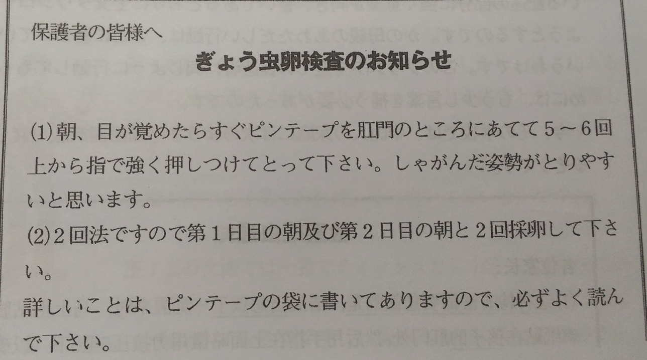
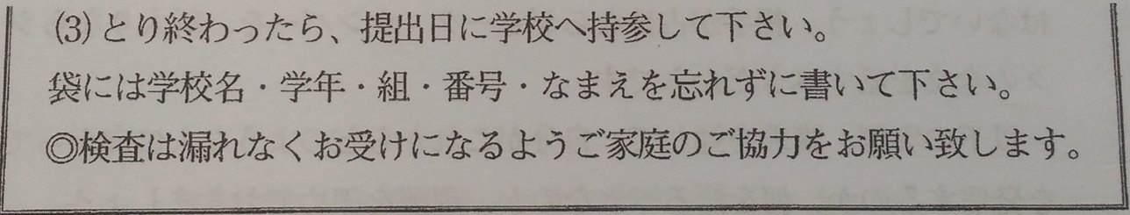

Slide 6
お子さんに学校まで持たせてください → 常識
親が持参せようと書いてある → 母親の主張
このプリント、書き出しに「保護者の皆様へ」とあります。そして、主語不在のまま「学校へ持参してください」という言葉が出てきました。実は、この二点、明確に書かれている部分に意味を見出すのが、中国人の思考なのです。
日本人ならば、文面に言葉として現れていなくても、その後に書いてある手順のどこが保護者で、どこが児童のよって進行するのか、いくつかの言葉をパスワードとして暗黙のうちに文脈を理解します。

Slide 7
講義1
ティッシュお持ちの方、2000円割引

Slide 8
日本語の発信者と受信者の頭の中には、予め共有の情報ファイルが存在し、受け手はわずかなキーワードから情報を引き出すだけ、という傾向があり、一方中国語ネイティブは、受け手が共有ファイルを持たないという前提で多くの言葉を発信する、という傾向があります。
まず、そのティッシュというのがどういうもので、実際に持参する必要があるものが何ものか、どんどん分析して明確のしていく作業が必要なのです。

Slide 9
講義2
ご贈答品などで本書に記入してあるお買い上げ販売店に修理依頼ができない場合、別紙に記載してある全国サービスネットワークをご覧の上、お近くの当社サービス窓口へご相談ください。

Slide 10
ここでは、「贈答品」と「修理依頼ができない」という言葉の間にある因果関係について、ずいぶんはしょってしまっている感じがします。日本語的には理解できる文脈かもしれませんが、中国語ではこういうところを言葉で埋めていかなくては、文として成り立しない「隙間」だらけの文に見えてしまうです。
少しややこしくなった理由は「お買い上げ販売店」という言葉の登場にありそうです。贈られた人を暗黙の主語として 始まった文章なのに、いきなり「お買い上げ」を書いて、これは日本語として不自然ではない形なので読み飛ばせたのかもしれません。
主語の効力が及ぶ範囲に常に気を配らないと、誤解が生じてしまいます。

Slide 11
日本語ネイティブは総じて、言外の前提ともいうべき部分に重きを置いています。記載された一字一句に頼るというよりも、わずかなパスワードをもとに、事前に共有していたファイルを開いて理解するのです。
中国語ネイティブのように、言葉で明記されている部分を非常に重視する受け手も存在します。
相手に合わせて日本語を柔軟にとらえ直し、表現方法を選ぶことが、「伝わる言葉」を話すために大切な点です。

Slide 12
話し手の作法
話し手がどのような情報をアップロードするべきか、ということに目を向けます。何を情報として盛り込み、何は盛り込む必要がないのか。誤解を与えない、過不足のない情報発信について考えます。

Slide 13
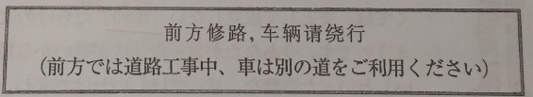
実例

Slide 14
この看板に出会った日本人観光客の反応は「そこまで言わないとわかってもらえないのか」と「結構親切ではないか」の二つに分かれると聞きます。
道の真中に「通行止め」とあれば、ほかでもない目の前の道を指すものであるから、場所、理由、対象、対策など一々説明することなどない日本語からすれば、これは当然の反応かもしれません。
逆に、中国語の立場からすれば、「通行止め」としか言ってくれない日本語の公示は舌足らず、不親切に見えているのです。

Slide 15
通行止めを知らせる上記の言葉も、受け手に過剰な感じを与えようという意図が込められているものではなく、中国語というシステムに基づいて書かれたものにすぎません。
つまり、中国語の内部では、「通行止め」という公示以上の意味はないものであり、それが日本語ネイティブに親切さや鈍感さといった印象を与えるとしたら、日本語との間の言語習慣のずによって屈折した印象が伝わっているということです。

Slide 16
講義1
正しく申告すればあなたの税金がもどります。（ＸＸ税務署）

Slide 17
この「税金がもどる」という言葉について……簡単そうに見えますが、注意すべき部分の一つです。
「課税標準額と納付すべき税額の差額」ですが、もどるということですから、本来払う必要がなかったけど払ってしまったお金、ということになりました。
本来払うべき分を申告していない人も申告して税金を納めなさいよ、という意味を含んでいます。

Slide 18
講義2
やったぁ、うれしいというより、「当たった！」という気持ちでした。
まず、リポーターの言う「今の気持ち」の「今」とは、次のどちらを指すと思いますか。
ａ.取材を受けている今、ｂ.妊娠前に対する妊娠後

Slide 19
「当たった」という言葉、日本語ではとても広く使われます。
例：暑さに当たる、酒に当たる、ふぐに当たる、宝くじに当たる。
日本語では、「やったぁ」、「うれしい」も、喜びの表現ではありますが、彼女はそれらを否定して「当たった」と表現しています。

Slide 20
雰囲気を漠然と理解することができていても、実は日本語と中国語の間に「語るに足る」「足らざる」の大きな境界線が横たわっていたことを、確認していただけたでしょうか。
こういう言葉の存在が、中国語を話そうとする時、とっさに言葉が出てこない原因の一つも言えるのではないでしょうか。そこで「何が語られていないのか」に意識を向け、日本語の中で様々に検討できる力が必要なのです。
その中国語ウィ日本語にするにあたっては、 「語るに足らざる」沈黙へと、言葉を切り捨てていく作業が必要になるわけです。
他言語に訳出する際には、このギャップを埋めるという意識を常に持つ必要があるのです。

Slide 21
ご清聴ありがとうございます

